Slide 1

Previsão de Churn em Telecom
Do Problema de Negócio à Decisão Estratégica
Projeto de Portfólio – Ciência de Dados

Slide 2





Storytelling Executivo: Do Problema à Decisão
Desafio de Negócio
Análise Exploratória & Pipeline
Modelagem Preditiva
Dashboard Decisório
Estratégia de Retenção
Definição do impacto financeiro do Churn e o objetivo de antecipar cancelamentos para proteger a receita recorrente.
Desenvolvimento do algoritmo (Regressão Logística) calibrado para maximizar a detecção de clientes em risco (Recall).
Tradução do modelo técnico para uma interface no Power BI que permite segmentação rápida por nível de risco.
Plano de ação prático: como a empresa usa essa inteligência para focar esforços, reduzir churn e aumentar o LTV.
Ingestão via SQL, tratamento em Python e descoberta dos principais ofensores.
1
2
3
4
5

Slide 3
O Desafio
1
O Churn não é apenas uma métrica; é o maior detrator de crescimento no setor de Telecom. Atualmente, perdemos receita mais rápido do que conseguimos repor.
Como identificar o cliente em risco antes que ele tome a decisão de sair?

Slide 4
Impacto no Negócio
1
CAC vs Retenção: Conquistar um novo cliente custa até 5x mais do que reter o atual.
Perda Invisível: Cada cancelamento não é apenas uma perda pontual, mas uma redução drástica no Lifetime Value (LTV) da carteira.
Churn reduz LTV
CAC é maior que custo de retenção
Antecipar churn significa proteger receita.

Slide 5
A Proposta de Valor
1
Mudar a chave de Reativo para Preditivo. Utilizaremos Inteligência Artificial para identificar o risco de saída antes que o cliente tome a decisão.

Slide 6
Pipeline de Solução
2
SQL (Extração) → Python (Refinamento) → Feature Engineering → ML → Power BI

Slide 7
O Que os Dados Mostraram (EDA)
2
A análise exploratória revelou que contratos mensais apresentam maior instabilidade, clientes de fibra óptica tendem a cancelar mais e contratos de longo prazo reduzem significativamente a chance de churn.

Slide 8
Preparação dos Dados
2
Limpeza e padronização dos dados.
Codificação de variáveis categóricas.
Criação de variáveis para modelagem.

Slide 9
Modelagem
3
Foram testados diferentes modelos preditivos, com foco principal na métrica Recall, garantindo que a maior parte dos clientes em risco fosse identificada. O modelo que apresentou melhor equilíbrio entre desempenho e interpretação foi a Regressão Logística.

Slide 10
Resultado do Modelo
3
O modelo final alcançou alto Recall, sendo capaz de identificar a maioria dos clientes com risco de churn. Ele mantém boa performance ao mesmo tempo em que é simples e fácil de explicar para áreas de negócio.

Slide 11
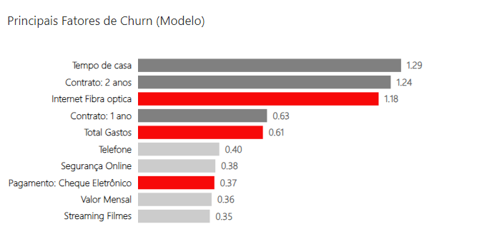
Principais Fatores de Churn
3
Os fatores mais influentes no churn foram o tipo de contrato, a forma de pagamento e os serviços contratados. Esses elementos explicam grande parte do comportamento de cancelamento dos clientes.

Slide 12
Validação
3
As relações identificadas foram confirmadas estatisticamente por meio de três testes fundamentais:
Shapiro-Wilk para avaliar a normalidade dos dados;
Mann-Whitney para comparar grupos com e sem churn;
Chi-Quadrado para validar associações entre variáveis categóricas.
Os resultados mostraram que tipo de contrato e forma de pagamento impactam diretamente o churn, enquanto contratos mais longos reduzem de forma consistente o risco de cancelamento, garantindo maior confiança nas conclusões do projeto.

Slide 13
Entrega no Power BI
4
O resultado foi traduzido em um dashboard no Power BI com métricas do modelo, visualização dos fatores de churn e uma tabela de priorização por nível de risco, usando cores para facilitar a tomada de decisão.

Slide 14
Estratégia de Retenção
5
A empresa pode priorizar clientes com risco acima de 80%, oferecer migração para contratos mais longos e agir antes que o cliente decida cancelar.

Slide 15
Impacto Esperado
5
Com essa abordagem, espera-se reduzir o churn, aumentar o LTV e diminuir a perda financeira associada ao cancelamento de clientes.

Slide 16
Conclusão
5
O projeto conecta dados à decisão, usando um modelo simples, interpretável e pronto para aplicação real, apoiando estratégias de retenção baseadas em dados.

